Slide 1
Операционная система MacOS
Епрынцева Наталия Александровна

Slide 2
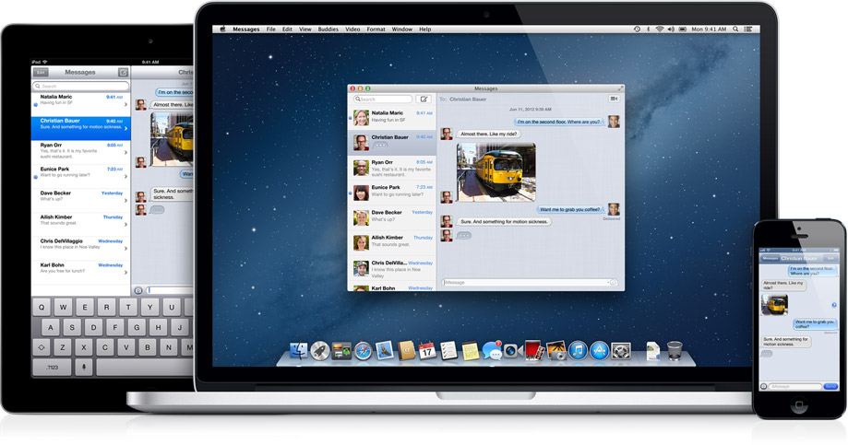

Slide 3
По данным компании Net Applications, в июле 2009 года рыночная доля составляла:
Windows ▲93,04 %, | Mac — ▼4,86 %,
Linux — ▲1,05 %, | Java ME — ▲0,29 %,
Symbian — ▲0,14 %, | iPod touch — ▼0,06 %,
Windows Mobile — ▬0,05 %, | Playstation — ▼0,03 %,
Android — ▼0,02 %, | BlackBerry — ▼0,01 %
FreeBSD — ▼0,01 %, | SunOS — ▬0,01 %,
Palm — ▼0,01 %, | прочие — около 0 %.

Slide 4

История ОС Mac OS
Mac OS вышла в свет в 1984 году вместе с первым персональным компьютером Macintosh от компании Apple. Идеи, воплощенные в первой версии системы Mac OS, ее авторы почерпнули у фирмы Xerox.

Slide 5

8.12.19

Slide 6
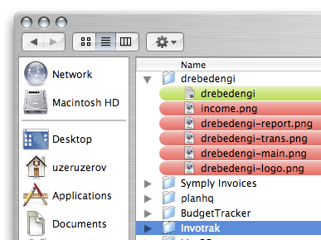
Соединив уже имеющиеся наработки и собственные идеи, программисты компании Apple создали Mac OS, первую доступную для всех графическую операционную систему.

Slide 7

В ней уже тогда был использован всем нам привычный оконный интерфейс, папки с файлами, и впервые был применен манипулятор, названный компьютерной мышью, способный передвигать курсор по всей области экрана. Такая концепция вполне соответствовала главной идее самой компании Apple, предлагавшей создать компьютер доступный для всех, как по цене, так и в техническом плане.

Slide 8
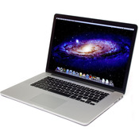
Эволюция ОС Mac OS X
Операционная система компании Apple Mac OS X на данный момент представлена в двух вариантах: версия для рабочих станций и ноутбуков, а также версия для сервера, необходимая для организации работы локальной сети предприятия.

Slide 9
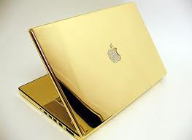
После выхода версии Mac OS X 10.0 было выпущено еще шесть ее модификаций, каждая из которых носит название животного из семейства кошачьих.(Cheetah (Гепард),Puma, Jaguar, Tiger, Leopard, Snow Leopard))

Slide 10
Приложения входящие в комплект Mac OS
В основной комплект с установочным дистрибутивом Mac OS X входит пакет простых и удобных приложений, которые необходимы для повседневной работы на компьютере. При покупке операционной системы не придется заботиться о поиске программного обеспечения для просмотра картинок, видеофайлов, прослушивания музыки и записи дисков, к тому в этот комплект входят программы для работы в интернете, создания веб-сайтов, записи видеороликов и музыкальных композиций.

Slide 11
Полезные программы на каждый день
Адресная книга – позволяет создать базу контактных данных друзей, знакомых или клиентов по работе. В нее можно заносить имена, адреса, телефоны, адреса электронной почты и сайтов, а после этого осуществлять глобальный поиск по всей базе. Адресная книга может стать удобным инструментом в работе для деловых людей
iCal – удобный и многофункциональный календарь, в котором не только можно посмотреть нужную дату, распланировать свой рабочий график, но и создавать напоминания о важных событиях, делать пометки.

Slide 12
Finder – удобный файловый менеджер, позволяет с легкостью работать с файлами на жестком диске. Finder дает возможность копировать, удалять и перемещать файлы, осуществлять поиск информации на диске, а также просматривать изображения в виде трехмерного «потока».
Preview – простенький просмотрщик изображений, позволяет просмотреть не только файлы картинок, но файлы в формате PDF.

Slide 13
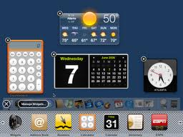
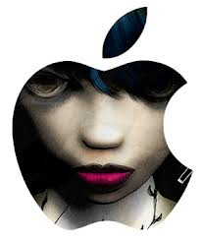
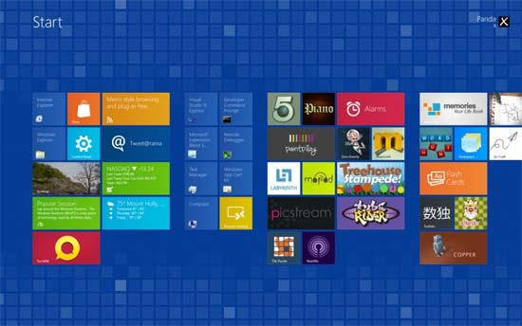

Slide 14
Spotlight – встроенный поиск информации на компьютере и в локальной сети. Spotlight дает возможность быстро найти не только необходимый документ или файл по его названию, расширению или времени создания, но и по его содержимому. Строка поиска является частью панели инструментов у окон Finder и других программ.
Spaces – утилита, позволяющая упорядочить и облегчить работу с окнами приложений. Она станет незаменимым инструментом для тех, кто работает с большим количеством программ одновременно. Spaces, позволяет не только создавать несколько виртуальных рабочих столов, но и одновременно отображать на экране их миниатюры, а также с помощью мышки перетаскивать документы с одного стола на другой.

Slide 15
Time Machine – полезная утилита, позволяющая создавать резервные копии операционной системы и другой информации, содержащейся на компьютере. В случае сбоев работу компьютера будет очень просто восстановить с помощью так называемого «снимка» системы, который с помощью Time Machine записывается на внешний винчестер. Программа копирует все изменения в папках, файлах и документах каждый час, а в случае нехватки места на диске, освобождает его посредством удаления самых старых копий.
Automator – утилита, необходимая для тех, кто часто выполняет однотипные действия с файлами. С помощью automator даже человек без знаний программирования, посредством макросов, создаваемых на основе стандартных функций приложений может задать последовательность действий, после чего рутинную ежедневную работу можно будет делать с помощью всего одного нажатия.

Slide 16
Программы для работы с мультимедийными данными
iPhoto – программа, позволяющая создавать личный фотоархив. С помощью iPhoto цифровые фотографии можно импортировать с фотоаппарата в архив, создавать альбомы и события, редактировать, экспортировать в интернет и записывать на диски. iPhoto поможет создать из фотографий календари и открытки, сохранить их в формате PDF или распечатать на принтере, а также делать презентации для просмотра целых галерей фотографий с использованием спецэффектов и музыки.
iTunes – это медиаплеер для работы с музыкальными и видео файлами, с помощью него можно систематизировать медиаданные на вашем компьютере, слушать музыку и смотреть фильмы, конвертировать различные музыкальные форматы и музыку с дисков, работать с iPod и iPhone и плеером Apple TV. В on-line режиме браузер iTunes позволяет покупать музыку в интернет магазине iTunes Store, а также слушать любые радиостанции.

Slide 17
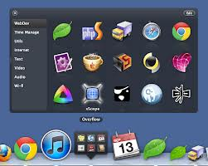


Slide 18
iMovie – программа для создания видеороликов. С помощью iMovie можно импортировать видео данные с цифровых видеокамер, резать видеофайлы, компоновать видеодорожки звуком, добавлять фотографии и различные спецэффекты, после чего экспортировать полученную запись в различные видеоформаты.
Garage Band – программа для тех, кто увлекается записью собственных музыкальных композиций. Garage Band позволяет работать сразу с несколькими звуковыми дорожками, добавлять сэмплы, хранящиеся в банке звуков, или захватывать сигналы с электроинструментов посредством MIDI-переходника, записывать голос или звуки с помощью микрофона. В последних версиях Garage Band к звуку можно добавлять видео.
iDVD – программа для записи дисков, с помощью нее можно записывать слайд-шоу, видео фильмы на DVD диски и создавать собственное меню с использованием различных спецэффектов и музыки.

Slide 19
Программы для работы с интернет
Safari – веб-браузер для работы в сети интернет, стал входить в комплект с ОС начиная с версии Mac OS X 10.3 Panther. Safari позволяет открывать несколько страниц в одном окне и масштабировать размер текстового поля, имеет встроенный поиск и защиту от взлома, вирусов и сетевых атак.
Mail – почтовый клиент, который поддерживает протоколы POP, IMAP и Exchange. Mail позволяет получать письма, контролировать фильтрацию спама, сортировать список корреспонденции по значимости, заносить важные даты из писем в календарь, удалять одно или несколько писем сразу, пересылать письма или отправлять скрытые копии. В программе mail содержится 30 шаблонов, позволяющих красиво оформить письмо или создать праздничную открытку.

Slide 20
iChat – чат-клиент для мгновенного обмена сообщениями с поддержкой веб-камеры, позволяет не только устраивать видеоконференции и аудиоконференции с одним или несколькими собеседниками, общаться с друзьями в текстовой форме, но и показывать им документы, фото и видео файлы с помощью функции iChat Theater. С разрешения собеседника iChat предоставляет возможность записывать все общение.
iWeb – приложение для создания собственных веб-страниц, сайтов и размещения их в сети интернет. iWeb позволяет быстро создать и отредактировать сайт, даже не обладая знаниями веб-программирования и сайтостроения. С помощью шаблонов iWeb можно легко создать свой сайт или блог, размещать в интернете фотографии, видео ролики и аудиозаписи.

Slide 21
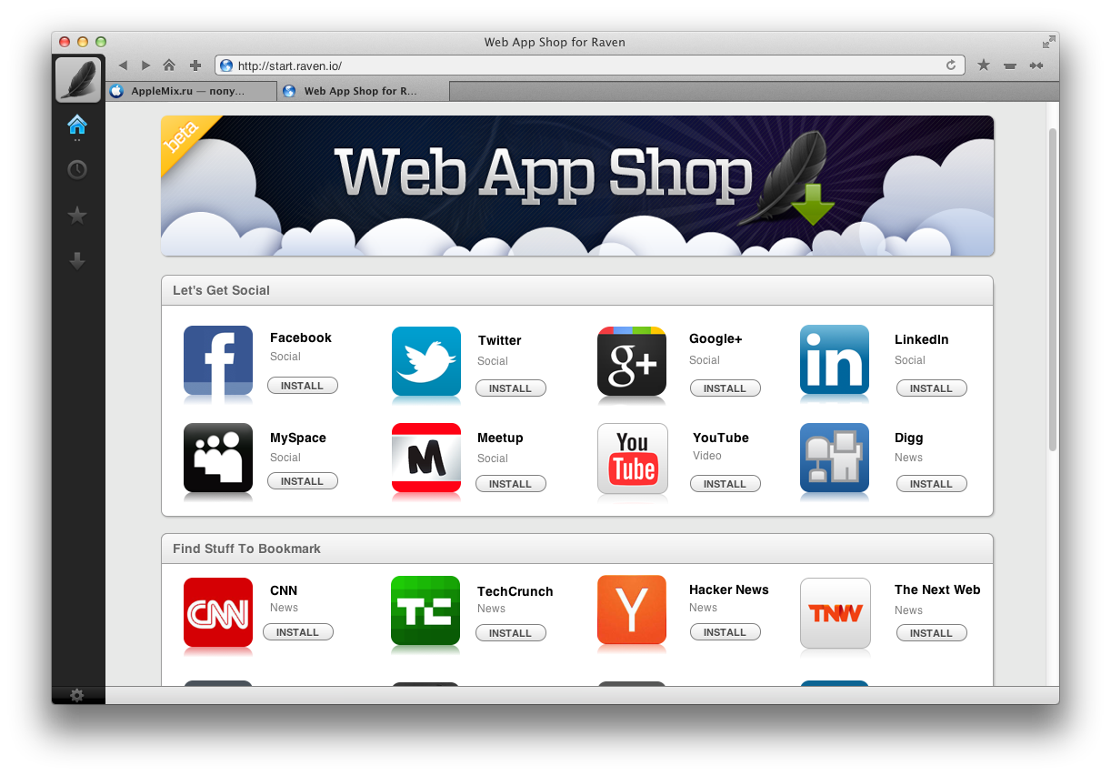

Slide 22
Плюсы и минусы ОС Mac OS
Главной причиной небольшого процента людей, которые выбрали для работы компьютеры от компании Apple, является в первую очередь цена, а во вторую очередь закрытость MacOS. Политика руководства компании направлена на то, чтоб операционная система MacOS могла устанавливаться только на компьютеры их собственного производства, поэтому те, кто решил насладиться всеми преимуществами Mac OS, просто обязаны купить себе Macintosh.

Slide 23
Но каждое достоинство и каждый недостаток в этом случае дело абсолютно условное, поскольку тут надо учитывать с какой стороны посмотреть на ту или иную проблему. Цена главный минус компьютеров от компании Apple, поскольку они недоступны широким массам населения, и совсем не тянут на бюджетную версию.
Модельный ряд компьютеров Macintosh предложенный в магазина довольно бедный, каждое направление представлено лишь двумя тремя экземплярами. При том все компьютеры выпускаются только в готом виде, и тем, кто привык сам собирать себе компьютер этот вариант совсем не подойдет. Но с другой стороны придя в магазин, вам не придется долго думать какой из Macintosh стоит выбрать, при этом качество каждого из них будет на самом высоком уровне.

Slide 24
При этом ОС Mac OS была создана именно для компьютеров Macintosh, что позволяет вам использовать возможности железа на 100 процентов, а не переплачивать деньги за новинки, которые не известно когда и с помощью чего можно будет оценить.
К тому же в комплект с Mac OS входит набор действительно полезных программ, позволяющих организовать весь рабочий процесс современного человека. Прибавьте к этому бесплатное сервисное обслуживание в любом фирменном магазине компании Apple.

Slide 25
Еще одной неприятной проблемой является закрытость ОС Mac OS, что в первую очередь сказывается на недостатке программного обеспечения для нее от сторонних разработчиков. До сих пор еще не существует некоторых важных программных продуктов написанных под Macintosh, да и игроманам разгуляться не получится, поскольку игры разрабатываются в первую очередь для Windows, а потом уже для Mac OS, к тому некоторых игрушек вы вообще не найдете.
Но время не стоит на месте, и появляются организации, которые занимаются разработкой программных продуктов под Mac OS, а известные разработчики программного обеспечения заинтересованы в том, чтоб их продукт работал на компьютерах Macintosh.

Slide 26
Споры, что лучше можно продолжать до бесконечности, но если вы спросите у тех, кто решился и приобрел себе компьютер Macintosh, согласен ли он его поменять на другой, скорей всего вы получите отрицательный ответ. Те, кто работает на Macintosh – любят свои компьютеры. Объяснить это можно тем, что руководство компании Apple создает свои продукты в первую очередь для людей. Главной их стратегией является красота и удобство. К тому же все их разработки идут в ногу со временем, и даже немного его опережают. Покупая компьютер Macintosh с ОС Mac OS можно быть уверенным, что он не устареет через полгода, а будет актуален еще долгое время.

Slide 27
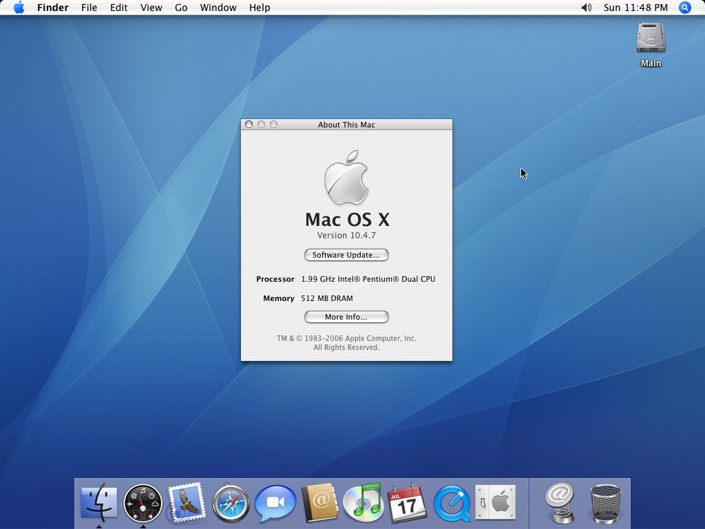

Slide 28

Спасибо за внимание!

